Slide 1
Arbori
Curs –Algoritmi si structuri de date-an II

Slide 2
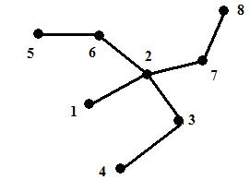
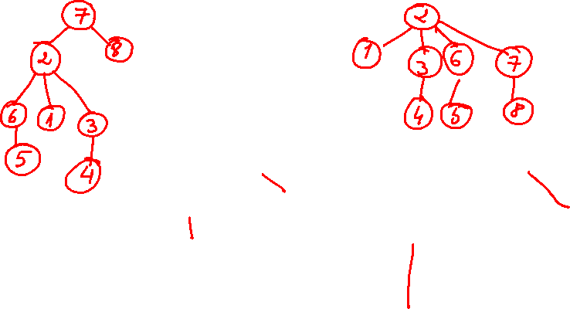
Notiuni generale
Un graf neorientat conex fara cicluri se numeste arbore.

Slide 3
Teorema de caracterizare a arborilor:
Daca G este un graf neorientat cu n = numar de varfuri, n ≥ 3 atunci urmatoarele conditii sunt echivalente:
G este arbore;
G este minimal conex (G este conex dar daca este eliminata orice muchie a grafului graful obtinut nu mai este conex);
G este fara cicluri maximal (Intre orice doua varfuri distincte exista exact un singur drum elementar);
G nu are cicluri si are n - 1 muchii;
G este conex si are n - 1 muchii.
Corolar: Un arbore cu n varfuri are n - 1 muchii.

Slide 4
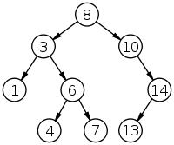
Arbore folosit in informatica
Definitia de mai sus a notiunii de arbore este cea folosita, in literatura de specialitate, in teoria grafurilor.
Un tip special de arbore il constituie un arbore in care se pune in evidenta un nod, numit radacina. Acesta este tipul de arbore folosit in informatica. In teoria grafurilor acest tip de arbore se numeste arbore cu radacina.
In continuare vom folosi aceasta definitie a notiunii de arbore.

Slide 5
Reprezentarea arborilor pe nivele
In informatica arborii sunt vizualizati cu radacina in sus si frunzele in jos.
Intre noduri exista o relatie de tip tata-fiu ca si in cazul arborilor genealogici.
Nodurile sunt aranjate pe nivele.
Pe nivelul 0 se afla un singur nod, radacina.
Nodurile fiecarui nivel al aborelui sunt fii nodurilor nivelului precedent.
Un nod care are fii se numeste tata.
Fii cu acelasi tata se numesc frati.
Nodurile care nu au fii se mai numesc frunze sau noduri terminale, iar muchiile dintre noduri, ramuri.

Slide 6
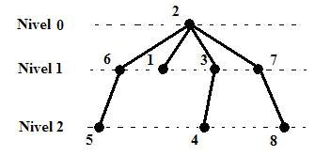

exemplu
Alegem 2 ca fiind radacina

Slide 7

definitii
Un nod al unui arbore poate avea un numar arbitrar de fii.
Daca orice nod al unui arbore nu are mai mult de n fii atunci arborele se numeste arbore n-ar.
Un arbore in care orice nod nu are mai mult de 2 fii (descendenti) se numeste arbore binar.
Se numeste inaltime a unui arbore lungimea celui mai lung drum de la radacina la un nod terminal din arbore.

Slide 8
exercitii
Reprezentati arborele de mai sus pe nivele alegand nodul 7 drept radacina.
Dați exemplu de un arbore cu cel puțin 5 noduri și înălțime 3.
Dați exemplu de un graf care nu este arbore.
Dati exemplu de un arbore binar cu cel puțin 7 noduri.

Slide 9
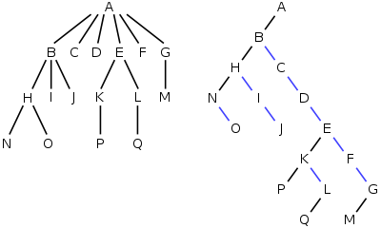

Arbori binari
Un arbore binar este un arbore in care orice nod are cel mult doi descendenti facandu-se distinctie clara intre descendentul drept si descendentul stang.
Orice arbore poate fi transformat intr-un arbore binar echivalent.
Imaginea din dreapta este un exemplu.

Slide 10
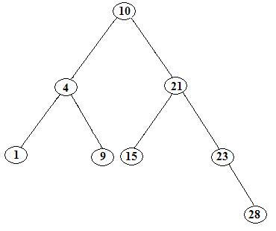
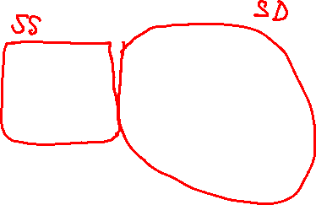
Arbori si subarbori
Radacina unui arbore binar are doi subarbori:
subarborele stang, cel care are drept radacina fiul stang si
subarborele drept, cel care are ca radacina fiul drept.
Orice subarbore al unui arbore binar este el insusi arbore binar.
Radacina 10, are drept fiu stang nodul 4, iar fiu drept nodul 21. Nodul 21 are subarborele stang format din nodul 15 si subarborele drept format din nodurile 23 si 28.

Slide 11
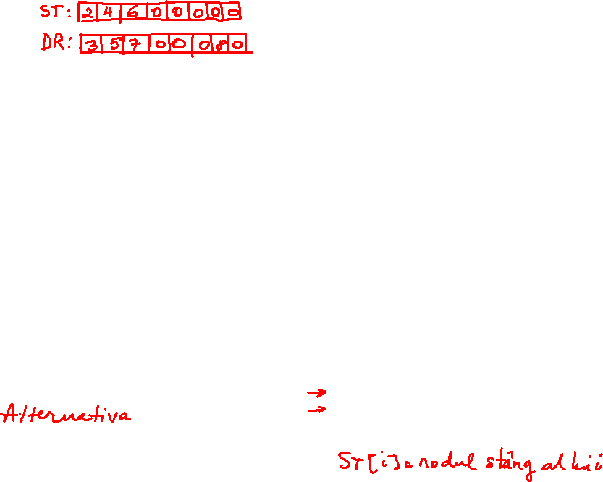
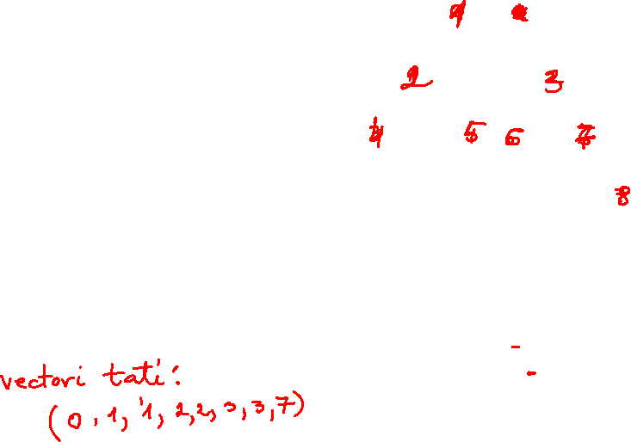
reprezentarea secventiala
Pentru fiecare nod al arborelui se precizeaza informatia si descendentii directi ca elemente a trei vector diferiti: INFO, ST SI DR. Daca i este indicele asociat unui nod:
INFO[i] = informatia nodului i
ST[i] = fiul stang al nodului i
DR[i] = fiul drept al nodului i
Pentru arborele de mai sus, daca numerotam nodurile incepand cu nivelul 0, de la stanga la dreapta, obtinem urmatorii vectori, cu conventia ca radacina este nodul 1:
INFO= (10, 4, 21, 1, 9, 15, 23, 28),
ST=(2, 4, 6, 0,0, 0, 0, 0),
DR = (3, 5, 7, 0, 0, 0, 8, 0).

Slide 12

Reprezentarea inlantuita
Pentru fiecare nod al arborelui se precizeaza informatia si descendentii directi ca elemente ale unei structuri definita astfel:
struct NodArb
{
T info;
NodArb *stang;
NodArb *drept;
};
unde
T este presupus definit anterior (eventual printr-o definitie typedef),
stang este pointer la subarborele stang al nodului, iar
drept este pointer la subarborele drept al nodului.
Pentru identificarea radacinii arborelui vom defini NodArb *rad;
un pointer la radacina arborelui.
Daca unul din subarbori este vid, atunci pointerul la acel subarbore este NULL.

Slide 13
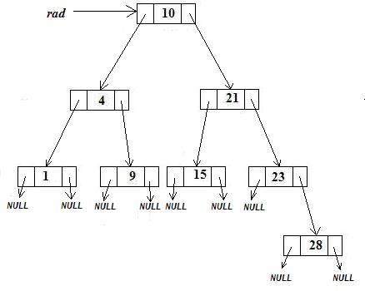

exemplu

Slide 14
Traversare (parcurgere)
Traversare=examinare a tuturor nodurilor unui arbore
Pentru un arbore binar se poate face:
in preordine (RSD): intai vizitam radacina arborelui, apoi subarborele stang urmat de subarborele drept
in inordine (simetrica)(SRD): intai vizitam subarborele stang, , apoi radacina arborelui si apoi subarborele drept
in postordine (SDR): intai vizitam subarborele stang si subarborele drept si ultima data radacina arborelui.

Slide 15
exemplu
preordine: 10, 4, 1, 9, 21, 15, 23, 28
inordine (simetrica): 1, 4, 9, 10, 15, 21, 23, 28
postordine: 1, 9, 4, 15, 28, 23, 21.

Slide 16
Traversare in adancime (depth-first)
Originally from en.wikipedia; description page is/was here.

Slide 17
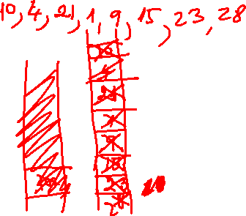
Traversare in latime (breadth -first)
Se viziteaza nodurile pe nivele de la nivelul 0
pana la ultimul nivel, iar pe fiecare nivel de la stanga la dreapta.
10, 4, 21,1, 9, 15, 23, 28

Slide 18
Algoritm - Traversare in latime -nerecursiv
Se foloseste o coada Q.
Rad->Q
while Q nu este vida
Q-> a, vizitam nodul a
if a->stang #NULL then a->stang -> Q
endif
if a->drept #NULL then a->drept -> Q
endif
endwhile

Slide 19
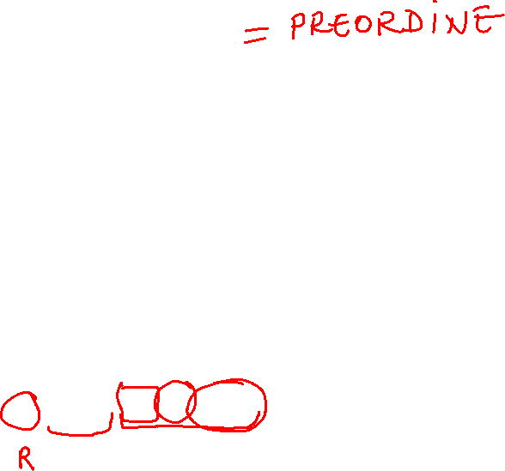
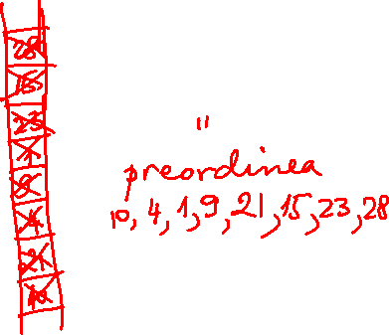
Traversare in adancime (depth-first)
Nodurile arborelui le vizitam in ordine incepand cu radacina apoi celelalte noduri cat mai adanc in arbore pana cand ajungem la un nod terminal, caz in care ne reintoarcem la tatal acestui nod terminal si incercam sa alegem alta cale si sa vizitam noduri care nu au fost vizitate pana atunci.
10, 4, 1,9,21, 15, 23, 28

Slide 20
Algoritm-parcurgere adancime-nerecursiv
Se foloseste o stiva S.
Rad -> S
While S nu este vida
S-> a, vizitam nodul a
if a->drept #NULL then a->drept -> S
endif
if a->stang #NULL then a->stang -> S
endif
endwhile

